Slide 1
Ingeniería de Requisitos
Análisis, Diseño y Diagramas UML - Proyecto VetCare

Slide 2
Pensar antes de Codificar
Escribir código sin haber diseñado los requerimientos es como construir una casa sin planos. Hoy aprenderemos a traducir las necesidades del cliente a lenguaje técnico.

Slide 3
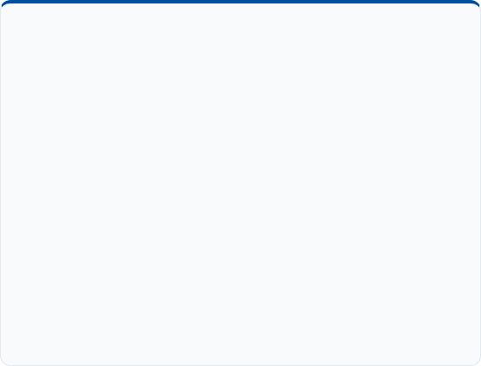
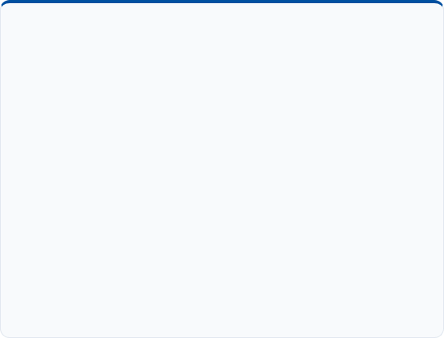
Tipos de Requerimientos
Funcionales (El "Qué")
No Funcionales (El "Cómo")
Describen las acciones específicas que el sistema DEBE realizar para satisfacer al usuario.
Describen las restricciones, calidad y atributos de rendimiento del sistema.
•
El sistema debe permitir registrar una nueva mascota.
•
Rendimiento: La búsqueda debe tardar menos de 2 segundos.
•
El sistema debe permitir buscar pacientes por su ID.
•
Usabilidad: La interfaz gráfica debe ser intuitiva.
•
•
El sistema debe exportar los datos a un archivo.
Seguridad: El sistema no debe colapsar ante datos inválidos.

Slide 4

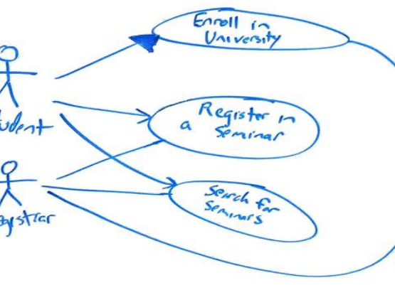
Casos de Uso (UML)
Modelando la Interacción
El Diagrama de Casos de Uso es el estándar de la industria (UML) para mapear gráficamente cómo los usuarios interactuarán con el sistema.
•
Actor (Muñeco de palo): Representa un rol (Ej. Veterinario). No siempre es humano, puede ser otro sistema.
•
Caso de Uso (Óvalo): Una acción específica y medible (Ej. "Registrar Paciente").
•
Límites del Sistema: La caja rectangular define qué está dentro del software y qué queda por fuera.

Slide 5






Relaciones Avanzadas (UML)
Asociación
<< Include >>
<< Extend >>
La línea sólida que conecta a un Actor con el Caso de Uso. Indica que el usuario desencadena o participa directamente en esa acción.
Un caso de uso que es obligatorio para que otro funcione. (Ej: "Dar de alta" includes "Buscar paciente previo").
Un comportamiento opcional o alternativo. (Ej: "Registrar Cita" extends "Imprimir Recordatorio").

Slide 6
¿Dudas Técnicas?
A continuación: Taller Guiado
Levantaremos los requisitos de VetCare y los modelaremos usando la sintaxis de Mermaid.

